Slide 1
关于体积，r,h变化造成的影响和水中浸物
小组成员:李戌冬 黄泽骏 刘弘毅 赵锶嘉 林嘉濠 刘烨桐(按座位排序)

Slide 2
说一说：你对表面积与体积的理解

Slide 3
立体图形表面积与体积
表面积：
S_{正方体}=6a² S_{长方体}=2(ab+ac+bc)
S_{圆柱}=2 πr²
------------------------------------------------------------------------------------------
体积：
V_{正方体}=a³ V_{长方体}=abc
V_{圆柱}= πr² h V_{圆锥}=1/3 πr² h

Slide 4
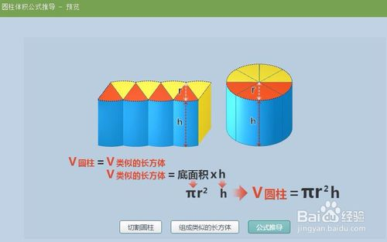
圆柱体积的推导
V_{圆柱}= πr² h

Slide 5
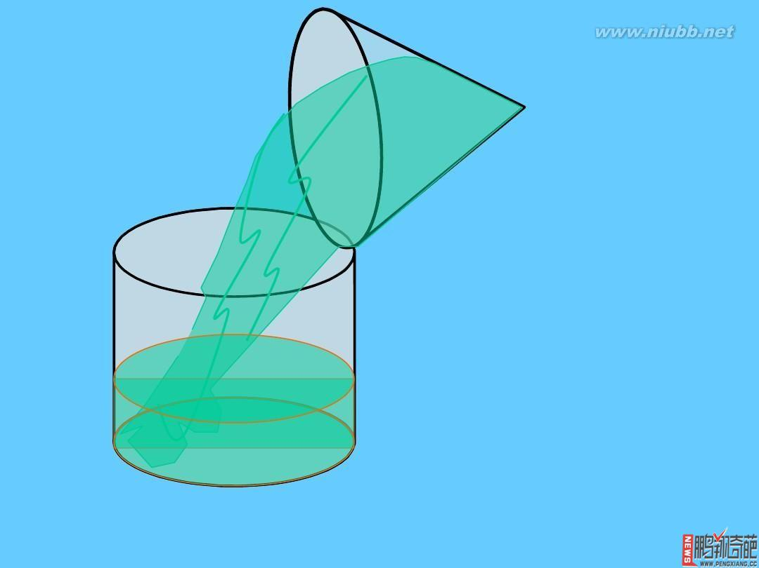
圆锥体积的推导
圆锥体积为1/3圆柱体积

Slide 6
探究：r的变化对S_{圆}的影响
设r=1 S=πx1²=π
当r`=rx2时，
S=πx2²=4π
当r`=rx3，h不变时，
S=3²xπ=9π
当r`=rx4，h不变时，
S=4²xπ=16π
结论：r×n时，S×n²

Slide 7
探究：r,h的变化对S,V的影响
设r=1,h=1 S=2xπx1²+2xπx1x1=4π V=1²xπx1=π
当r`=rx2，h不变时，
V=2²xπx1=4π
S=2xπx2²+2xπx2x1=12π 结论：r×n时，和S没有关系，但V×n² h×n时，和S没有关系，但V×n
当r`=rx3，h不变时，
V=3²xπx1=9π
S=2xπx3²+2xπx3x1=24π
当r`=rx4，h不变时，
V=4²xπx1=16π
S=2xπx4²+2xπx4x1=40π
当h`=hx2，r不变时，
V=1²xπx2=2π
S=2xπx1²+2xπx1x2=6π

Slide 8
水中浸物
常考点：完全浸没。
公式：V_{排}=V_{物}
期中考最后一道题就是！！！
经常和体积一起考.
不常考点：不完全浸没。
公式：H_{水}'=V_{水} / S_{容底-}S_{物底}

